Slide 1

Remote health monitoring
PR lab summer vacation SW development project
Na Hye Kim , So Eui Kim, Su Gyeong Yu

Slide 2

Remote health monitoring PR lab summer vacation SW development project
INDEX
▤ 기능 소개
▤ PPG
▤ restored rPPG
▤ SpO2
▤ HRV
▤ 화면 소개
▤ 기여도
Our system
“ Remote PPG를 이용한 Health Monitoring SW ”
RGB 카메라로 촬영된 얼굴영상으로 부터 Remote PPG신호 추출
Contact PPG 신호 수준의 rPPG / Spo2 / HRV 제공
이를 통해, 사용자의 건강상태를 모니터링

Slide 3
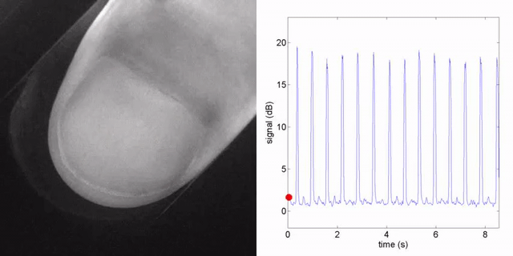
Remote health monitoring PR lab summer vacation SW development project
INDEX
▤ 기능 소개
▤ PPG
▤ restored rPPG
▤ SpO2
▤ HRV
▤ 화면 소개
▤ 기여도
PPG(Photoplethysmography;광용적맥파)
: 심장박동에 따라 혈관 내의 혈액량의 변화를 빛의 흡수, 반사, 산란을 이용하여 측정하는 신호
심전도(ECG: electrocardiogram) 신호와 더불어 가장 많이 측정이 되는 생체신호 중 하나
PPG 신호를 이용하여 심박수(BPM), 혈중 산소 포화도(saturation of partial pressure oxygen: SpO2), 심박 변동(heart rate variability: HRV)등을 측정

Slide 4
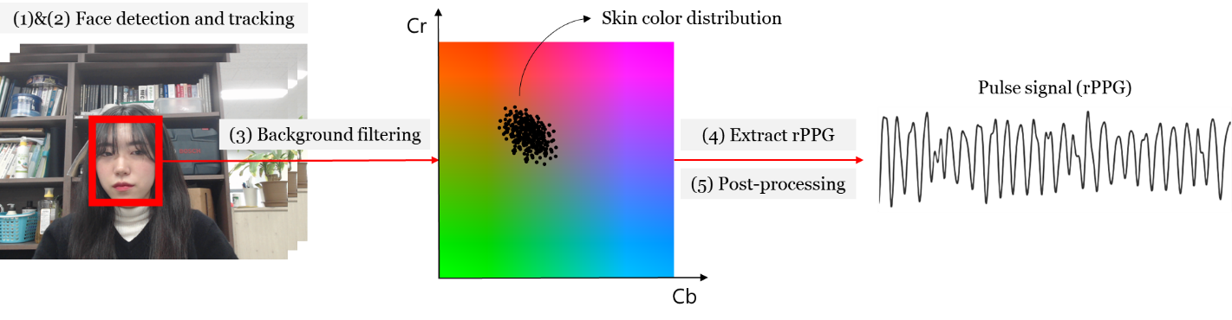
Remote health monitoring PR lab summer vacation SW development project
INDEX
▤ 기능 소개
▤ PPG
▤ restored rPPG
▤ SpO2
▤ HRV
▤ 화면 소개
▤ 기여도
Remote PPG
: 카메라를 이용하여 비접촉식으로 PPG를 측정할 수 있는 기술
rPPG 추출 과정
얼굴 감지 → 얼굴 추적 → 배경 제거 → RGB채널을 Ycbcr채널로 변환
→ 피부 검출 → rPPG 추출 → 후처리

Slide 5
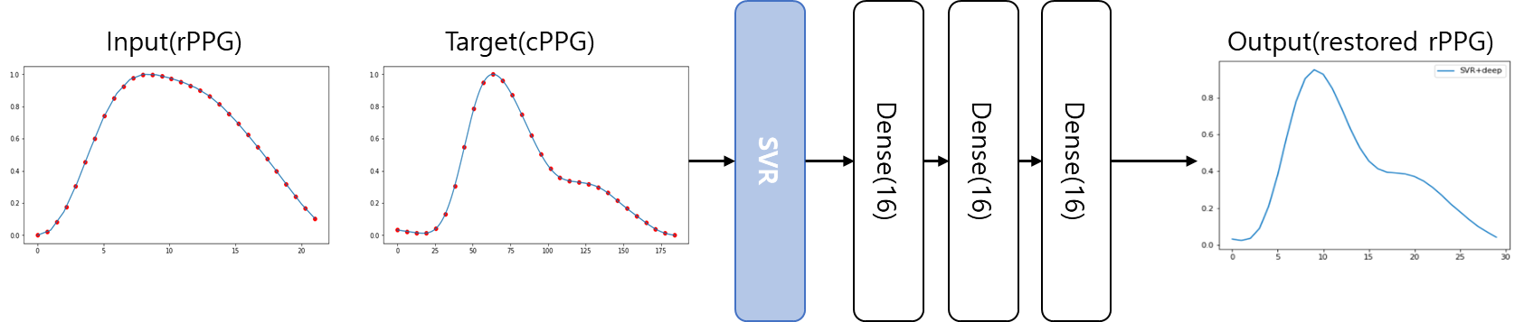
Remote health monitoring PR lab summer vacation SW development project
INDEX
▤ 기능 소개
▤ PPG
▤ restored rPPG
▤ SpO2
▤ HRV
▤ 화면 소개
▤ 기여도
Restored rPPG
: 기존의 접촉식 PPG보다 신호의 quality가 떨어지는 rPPG의 단점을 보완하기 위해 만든 기술
cPPG(target)와 rPPG(input)를 단일 주기 단위로 자름
단일주기의 신호에서 등간격의 30개 점 추출
SVR과 간단한 3개 층의 Deep learning을 결합하여 만든 모델을 사용하여 학습

Slide 6
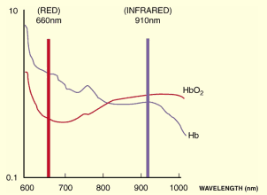
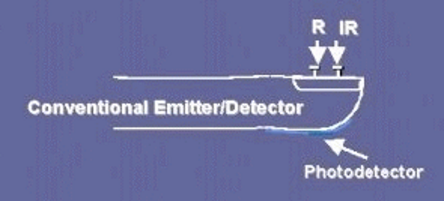
Remote health monitoring PR lab summer vacation SW development project
INDEX
▤ 기능 소개
▤ PPG
▤ restored rPPG
▤ SpO2
▤ HRV
▤ 화면 소개
▤ 기여도
SpO2(Saturation of partial pressure oxygen;혈중 산소 포화도)
: 혈액속의 전체 헤모글로빈 중 산소화 헤모글로빈의 비율로, 혈액의 산소 운반 량
기본 spo2는 95~100%
전형적인 SpO2 측정 방식은 Hb와 HbO2가 적색과 적외선 파장에서 서로 반대의 흡수 특성을 가진다는 사실을 활용
투과된 두 파장의 빛의 비율을 통해 SpO2 측정

Slide 7
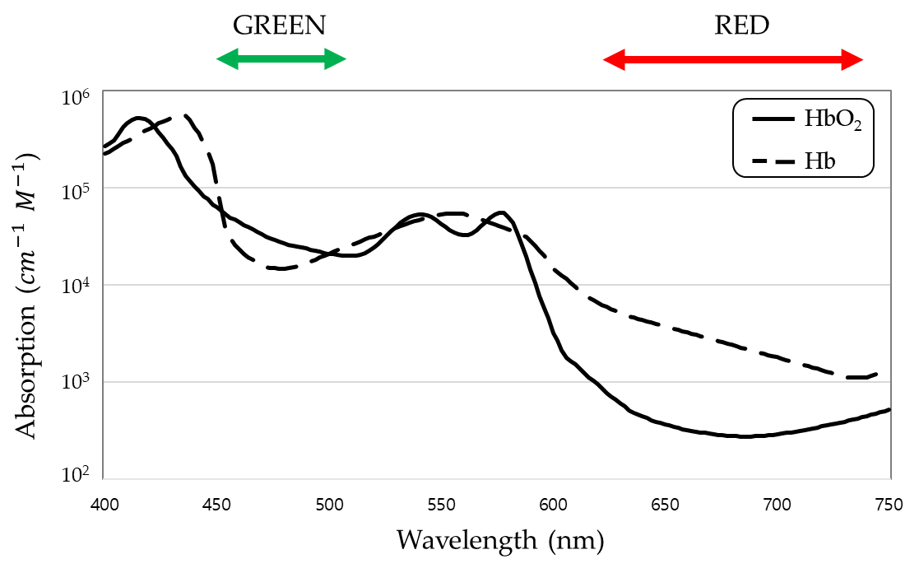
Remote health monitoring PR lab summer vacation SW development project
INDEX
▤ 기능 소개
▤ PPG
▤ restored rPPG
▤ SpO2
▤ HRV
▤ 화면 소개
▤ 기여도
Remote SpO2
: G 파장과 R 파장에서 Hb과 HbO2의 흡광 계수가 다른 것을 활용하여 주변 광 상황에서 비접촉식으로 SpO2를 측정하는 기술
rPPG 신호의 RGB 영역을 YCgCr로 변환 → Cg와 Cr 신호의 peak, valley 검출
→ Cg, Cr 각각 valley/peak ratio 계산 → Cr ratio/ Cg ratio
→ 기준 SpO2와 rSpO2 간의 선형회귀

Slide 8
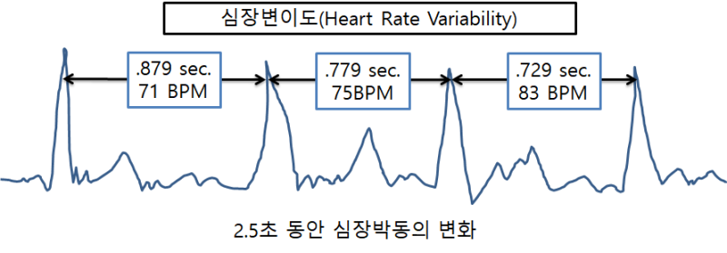
Remote health monitoring PR lab summer vacation SW development project
INDEX
▤ 기능 소개
▤ PPG
▤ restored rPPG
▤ SpO2
▤ HRV
▤ 화면 소개
▤ 기여도
HRV(heart rate variability;심박변이도)
: 자율신경계의 균형상태 및 건강상태를 알 수 있는 건강지표로, 체내/외부환경의 영향으로 발생하는 자율신경계의 변화로 인해 발생하는 심장박동의 변화
Time domain analysis와 Frequency domain analysis로 나뉨
Time domain – Mean NNI, SDNN, RMSSD, PNNI50 등
Frequency domain- LF, HF, VLF, Lfnu, HFnu, LF/HF Ratio ,Total power 등

Slide 9
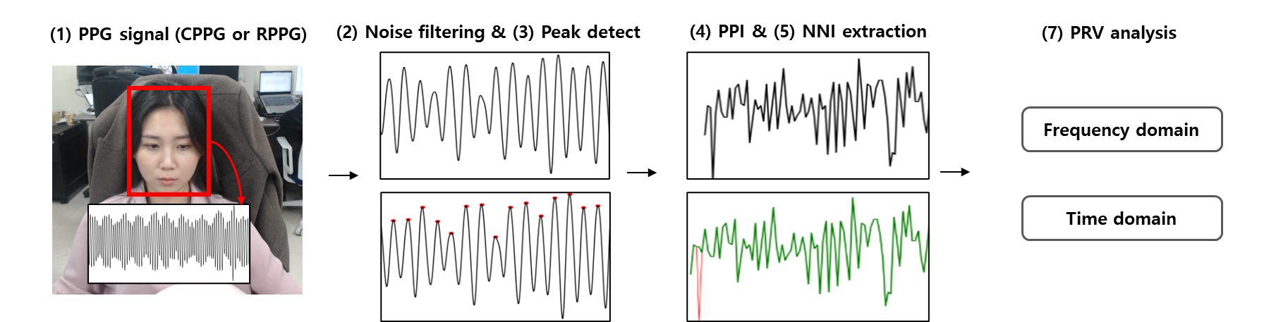
Remote health monitoring PR lab summer vacation SW development project
INDEX
▤ 기능 소개
▤ PPG
▤ restored rPPG
▤ SpO2
▤ HRV
▤ 화면 소개
▤ 기여도
Remote HRV
: rPPG를 사용하여 HRV를 추출하는 기술
HRV는 일반적으로 PP(or NN)I interval 을 이용하여 분석
Frequency domain → PP(or NN)I를 FFT 후 각 지표 계산
Time domain → PP(or NN)I의 평균, 표준편차 등의 지표 계산

Slide 10
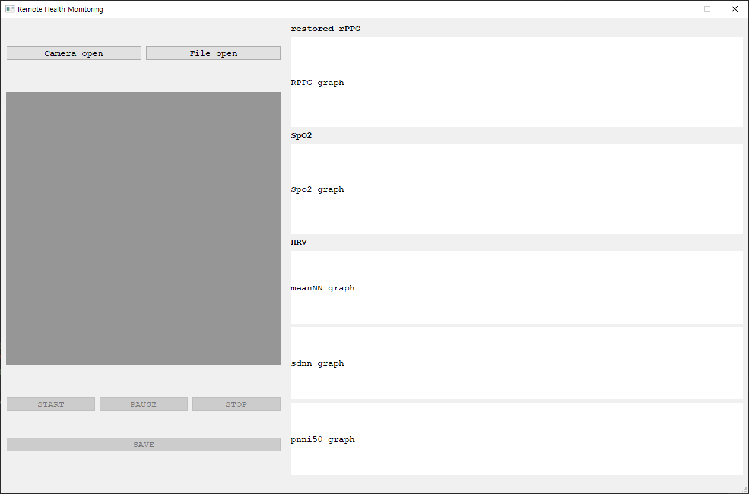
Remote health monitoring PR lab summer vacation SW development project
INDEX
▤ 기능 소개
▤ PPG
▤ restored rPPG
▤ SpO2
▤ HRV
▤ 화면 소개
▤ 기여도
화면 구성

Slide 11
Remote health monitoring PR lab summer vacation SW development project
INDEX
▤ 기능 소개
▤ PPG
▤ restored rPPG
▤ SpO2
▤ HRV
▤ 화면 소개
▤ 기여도
화면 구성
동영상 창
그래프 창

Slide 12
Remote health monitoring PR lab summer vacation SW development project
INDEX
▤ 기능 소개
▤ PPG
▤ restored rPPG
▤ SpO2
▤ HRV
▤ 화면 소개
▤ 기여도
화면 구성
동영상 파일 열기
Webcam 열기
동영상 창
그래프 창
측정 중단
측정 일시중지
측정 시작
데이터 저장

Slide 13
Remote health monitoring PR lab summer vacation SW development project
INDEX
▤ 기능 소개
▤ PPG
▤ restored rPPG
▤ SpO2
▤ HRV
▤ 화면 소개
▤ 기여도
시나리오

Slide 14
Remote health monitoring PR lab summer vacation SW development project
INDEX
▤ 기능 소개
▤ PPG
▤ restored rPPG
▤ SpO2
▤ HRV
▤ 화면 소개
▤ 기여도
시나리오

Slide 15
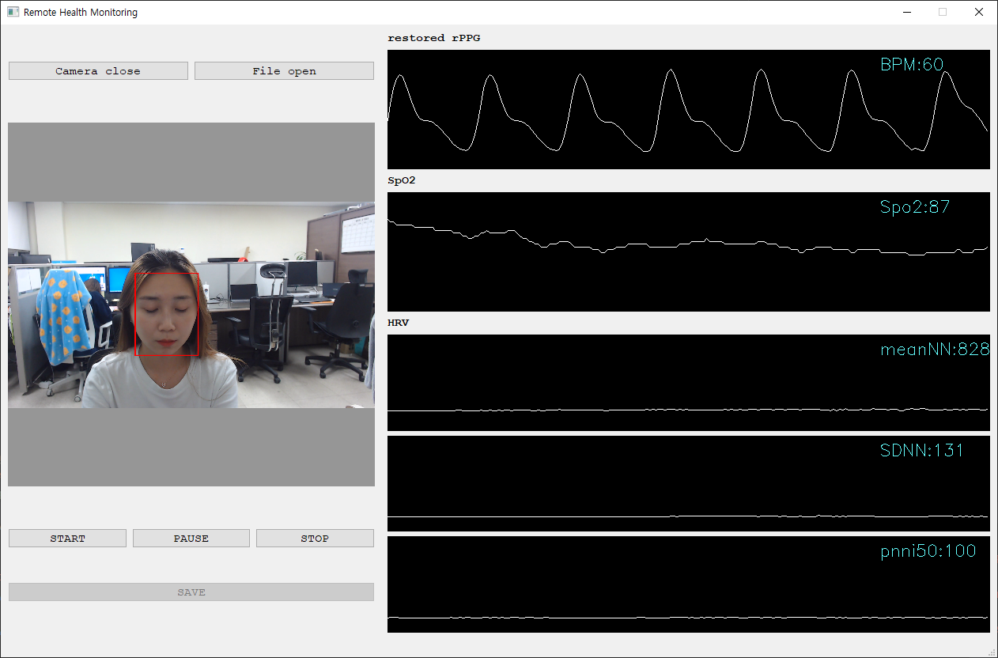
Remote health monitoring PR lab summer vacation SW development project
INDEX
▤ 기능 소개
▤ PPG
▤ restored rPPG
▤ SpO2
▤ HRV
▤ 화면 소개
▤ 기여도
시나리오

Slide 16
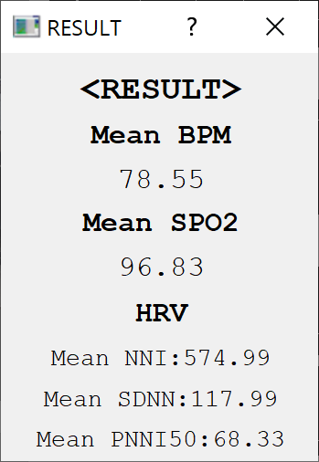
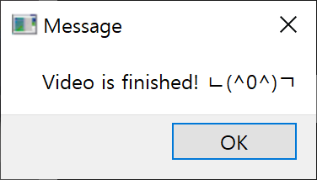
Remote health monitoring PR lab summer vacation SW development project
INDEX
▤ 기능 소개
▤ PPG
▤ restored rPPG
▤ SpO2
▤ HRV
▤ 화면 소개
▤ 기여도
시나리오

Slide 17
Remote health monitoring PR lab summer vacation SW development project
INDEX
▤ 기능 소개
▤ PPG
▤ restored rPPG
▤ SpO2
▤ HRV
▤ 화면 소개
▤ 기여도
시나리오
결과 창
동영상 마침 메세지

Slide 18
Remote health monitoring PR lab summer vacation SW development project
INDEX
▤ 기능 소개
▤ PPG
▤ restored rPPG
▤ SpO2
▤ HRV
▤ 화면 소개
▤ 기여도
시나리오

Slide 19
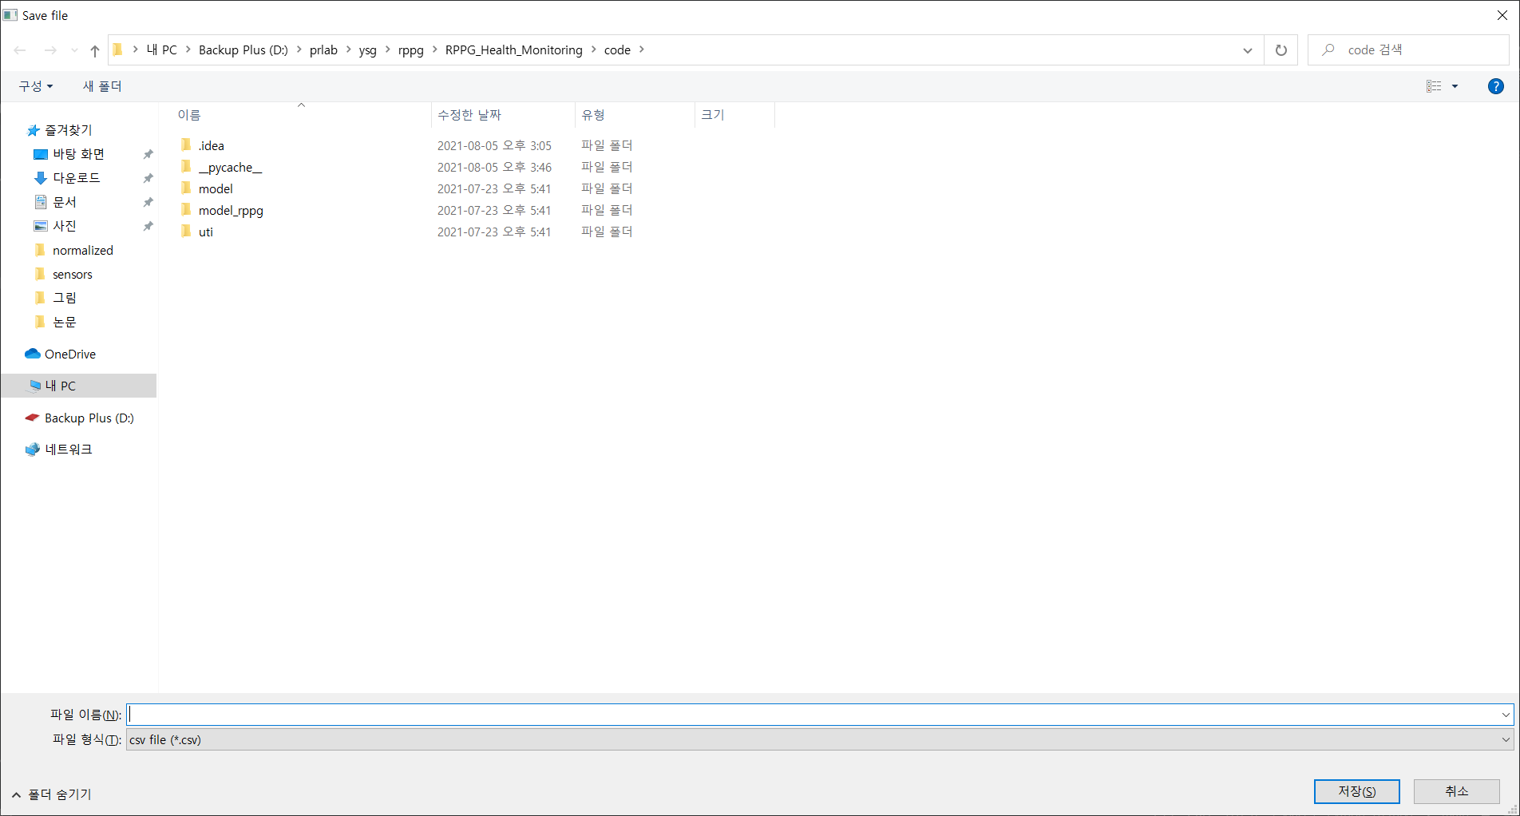
Remote health monitoring PR lab summer vacation SW development project
INDEX
▤ 기능 소개
▤ PPG
▤ restored rPPG
▤ SpO2
▤ HRV
▤ 화면 소개
▤ 기여도
시나리오

Slide 20
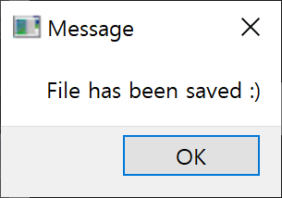
Remote health monitoring PR lab summer vacation SW development project
INDEX
▤ 기능 소개
▤ PPG
▤ restored rPPG
▤ SpO2
▤ HRV
▤ 화면 소개
▤ 기여도
시나리오

Slide 21
Remote health monitoring PR lab summer vacation SW development project
INDEX
▤ 기능 소개
▤ PPG
▤ restored rPPG
▤ SpO2
▤ HRV
▤ 화면 소개
▤ 기여도
시나리오
데이터파일 저장 메세지

Slide 22
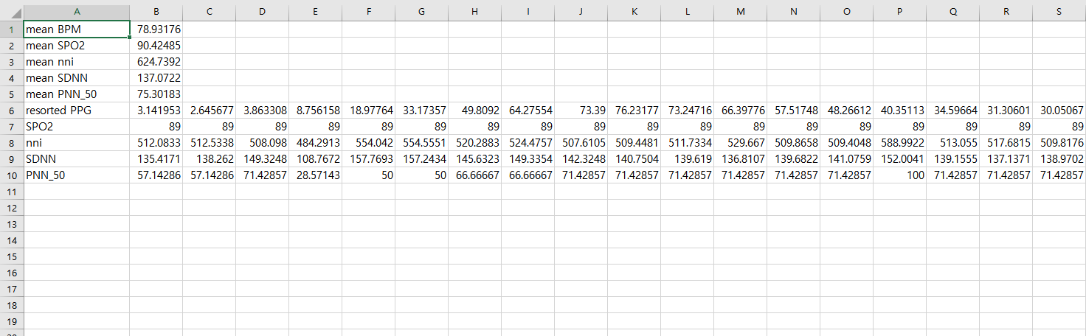
Remote health monitoring PR lab summer vacation SW development project
INDEX
▤ 기능 소개
▤ PPG
▤ restored rPPG
▤ SpO2
▤ HRV
▤ 화면 소개
▤ 기여도
시나리오

Slide 23
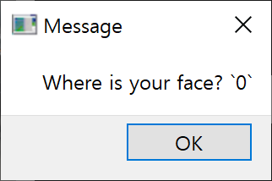
Remote health monitoring PR lab summer vacation SW development project
INDEX
▤ 기능 소개
▤ PPG
▤ restored rPPG
▤ SpO2
▤ HRV
▤ 화면 소개
▤ 기여도
Message
동영상 마침 알림 | 데이터 파일 저장 알림 | 얼굴 감지 실패 알림

Slide 24

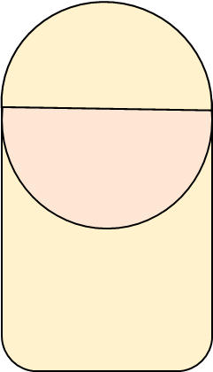

Remote health monitoring PR lab summer vacation SW development project
INDEX
▤ 기능 소개
▤ PPG
▤ restored rPPG
▤ SpO2
▤ HRV
▤ 화면 소개
▤ 기여도
SpO2 개발 / 통합 / Result창
restored rPPG개발 / 실시간 / 파일 SAVE
HRV 개발 / 화면 구성 / 버튼

Slide 25
Thank you so much ☺
PR lab summer vacation SW development project
Na Hye Kim , So Eui Kim, Su Gyeong Yu

